Slide 1


Slide 2


Slide 3


Slide 4


Slide 5

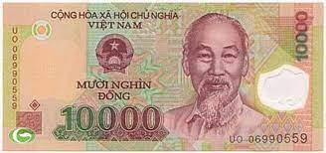

Đoán mệnh giá tiền đúng trong hình
10
9
8
7
6
5
4
3
2
1
Hết giờ
10.000 đồng

Slide 6
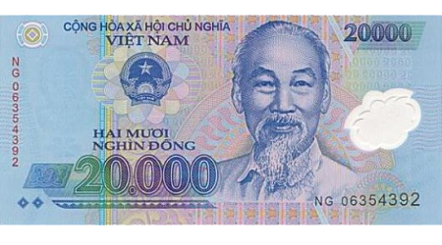
Đoán mệnh giá tiền đúng trong hình
10
9
8
7
6
5
4
3
2
1
Hết giờ
20.000 đồng

Slide 7
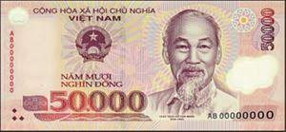
Đoán mệnh giá tiền đúng trong hình
10
9
8
7
6
5
4
3
2
1
Hết giờ
50.000 đồng

Slide 8
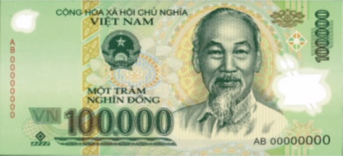
Đoán mệnh giá tiền đúng trong hình
10
9
8
7
6
5
4
3
2
1
Hết giờ
100.000 đồng

Slide 9
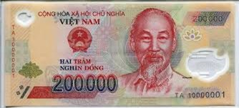
Đoán mệnh giá tiền đúng trong hình
10
9
8
7
6
5
4
3
2
1
Hết giờ
200.000 đồng

Slide 10
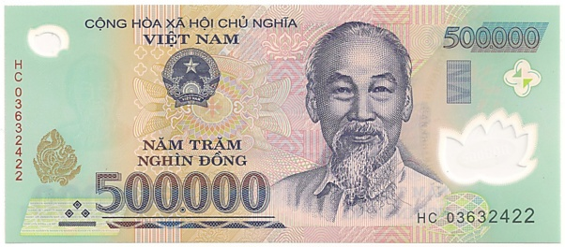
Đoán mệnh giá tiền đúng trong hình
10
9
8
7
6
5
4
3
2
1
Hết giờ
500.000 đồng

Slide 11
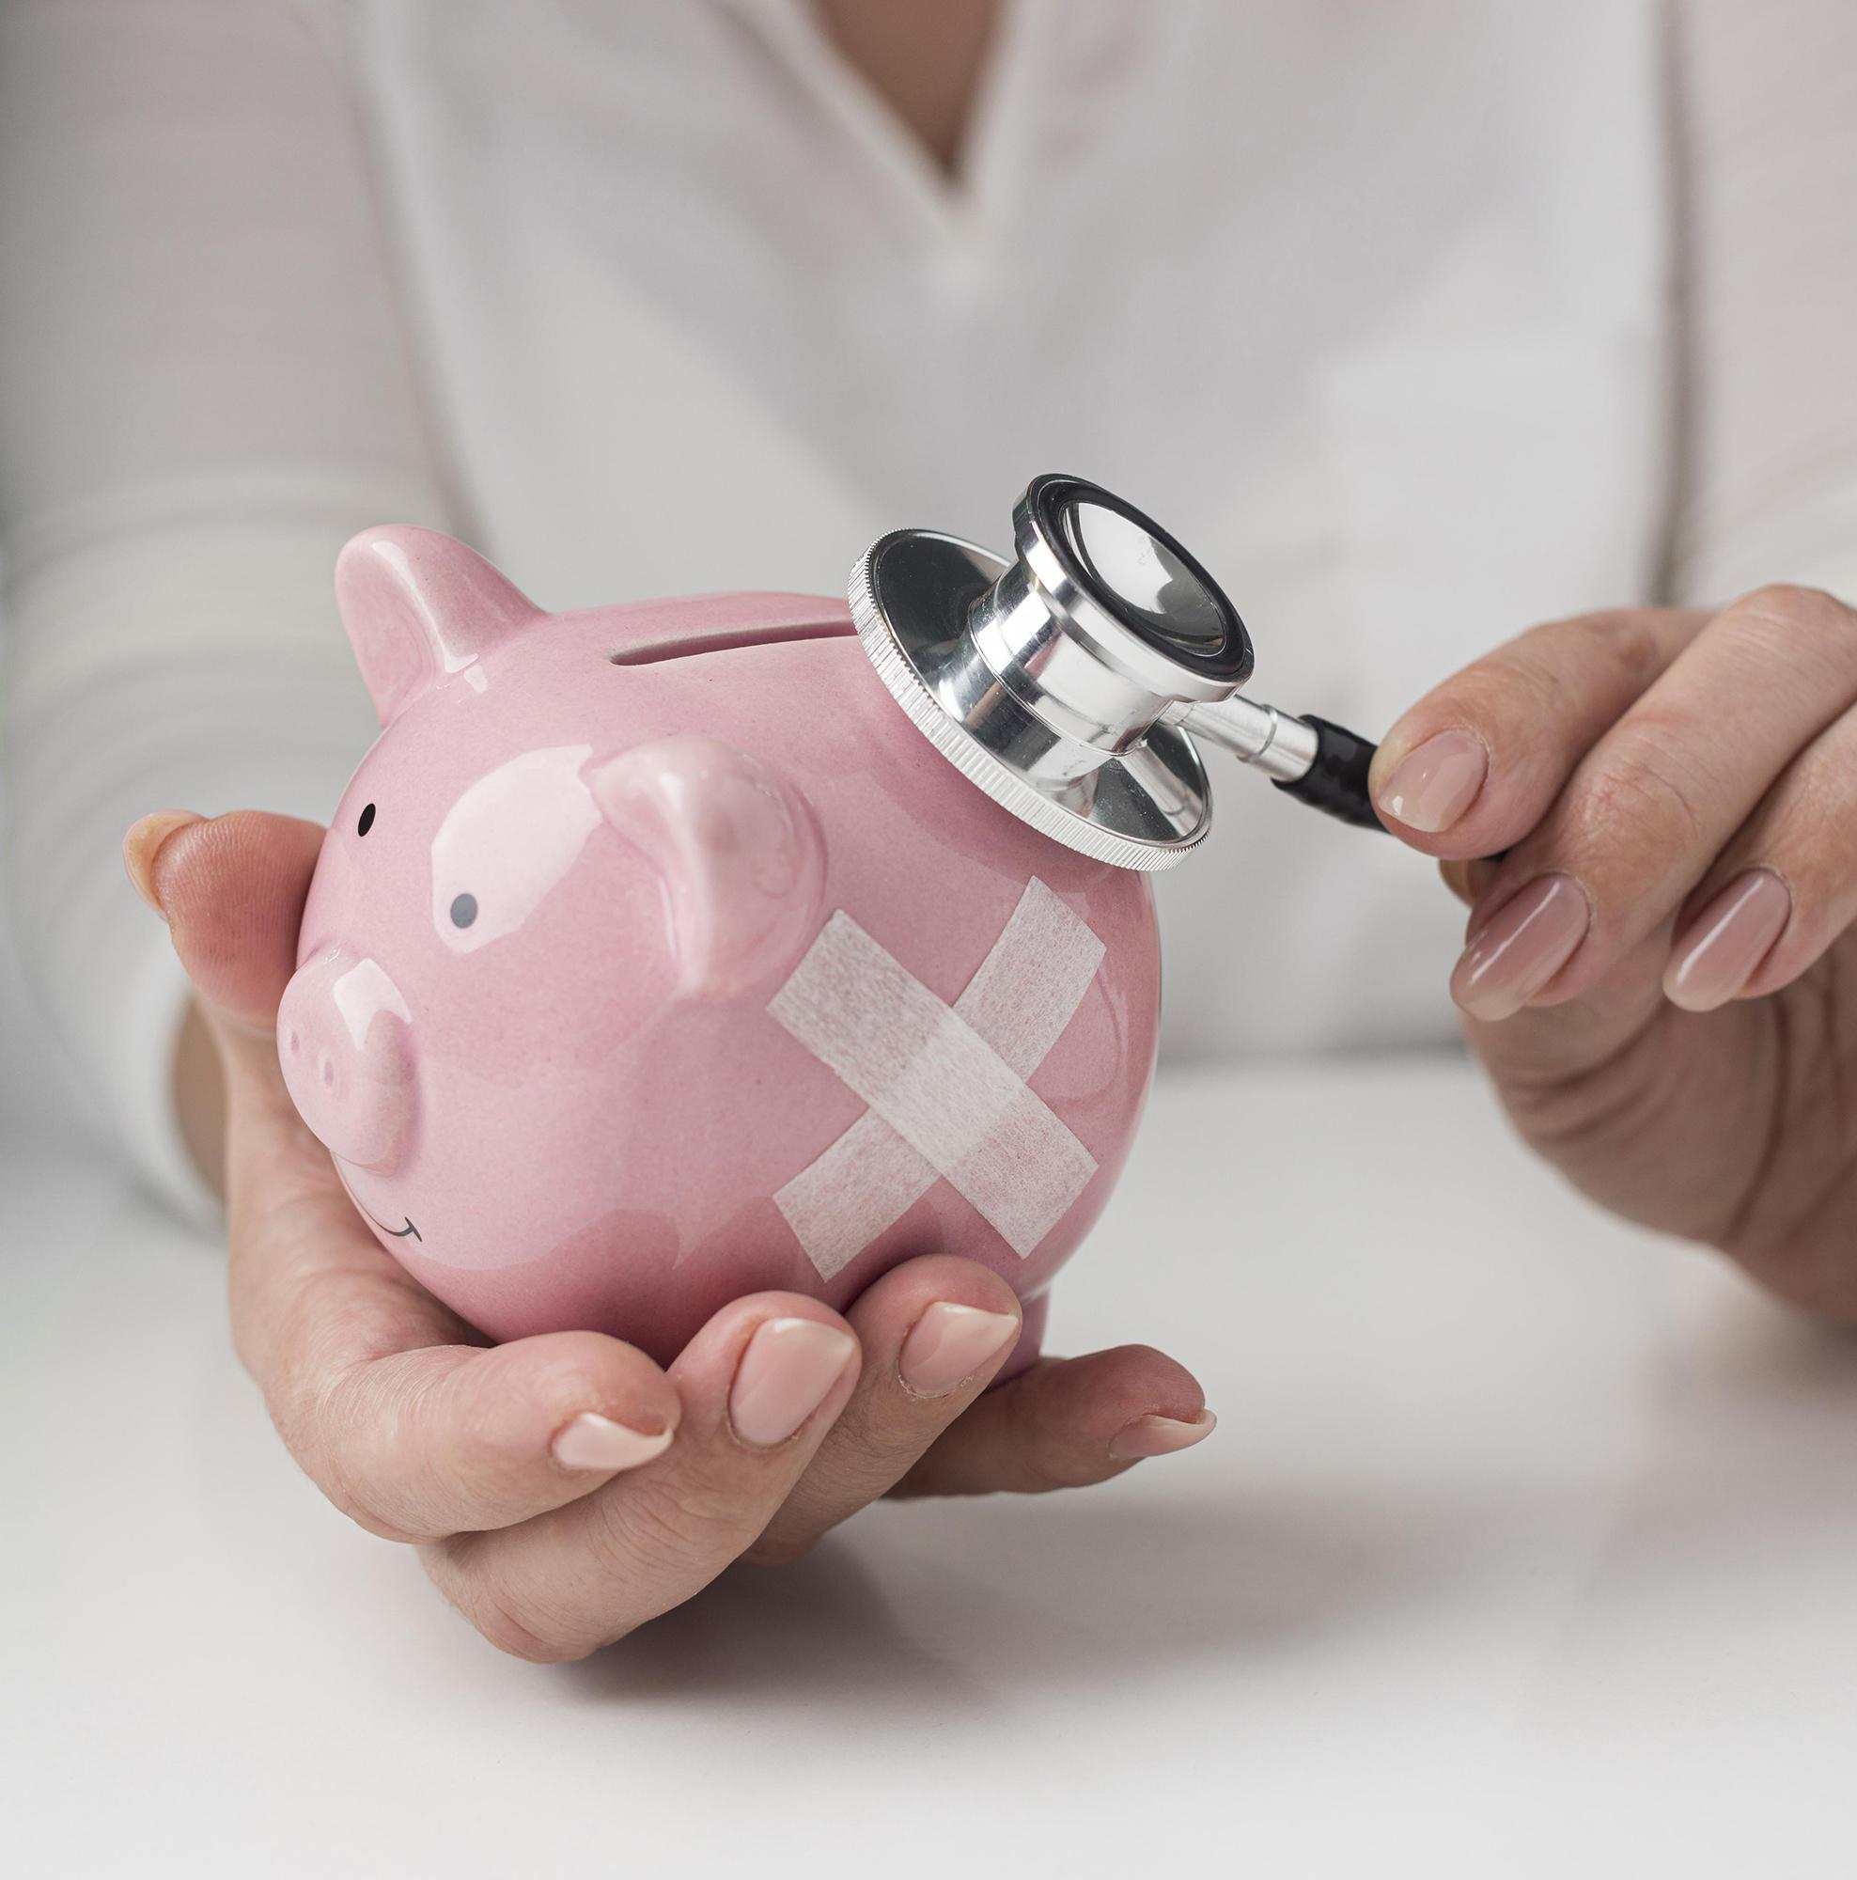
Kết luận:
Khi đi mua hàng chúng ra cần nhận biết đồng tiền thật chính xác và nhanh, cần ghi nhớ đặc điểm của tờ tiền mỗi mệnh giá để không nhầm lẫn.

Slide 12


Slide 13
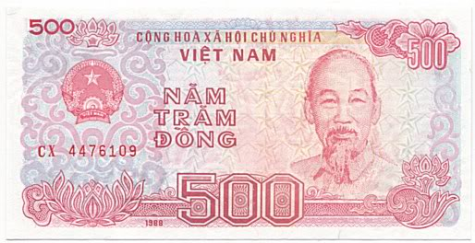
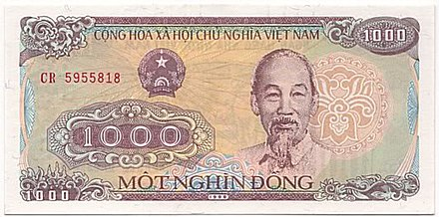
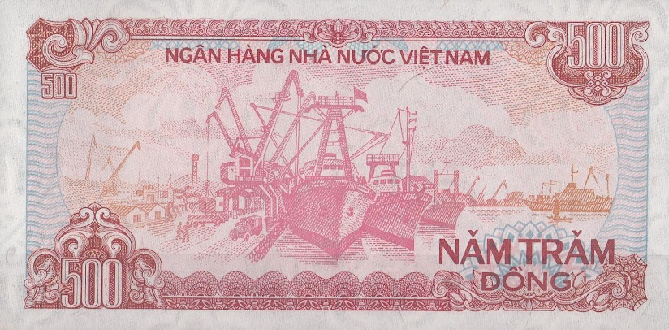
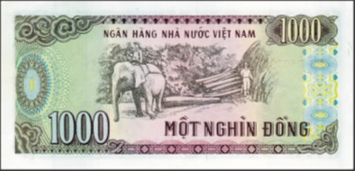
Tìm hiểu về đồng tiền Việt Nam
500 đồng
1.000 đồng

Slide 14
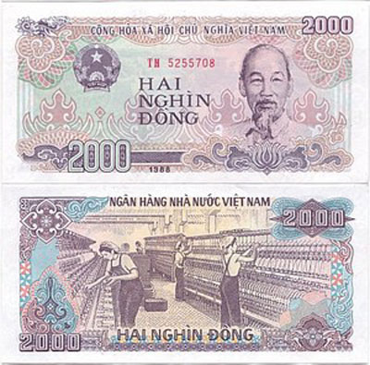

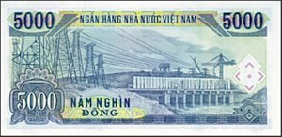
Tìm hiểu về đồng tiền Việt Nam
2.000 đồng
5.000 đồng

Slide 15
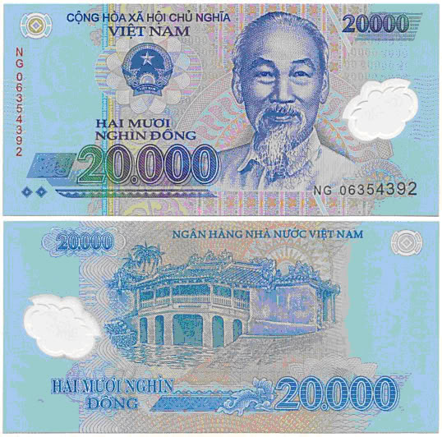
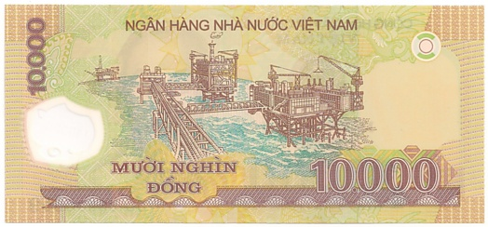
Tìm hiểu về đồng tiền Việt Nam
10.000 đồng
20.000 đồng

Slide 16
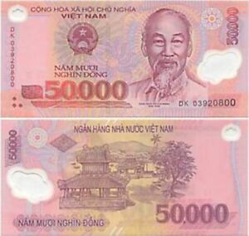
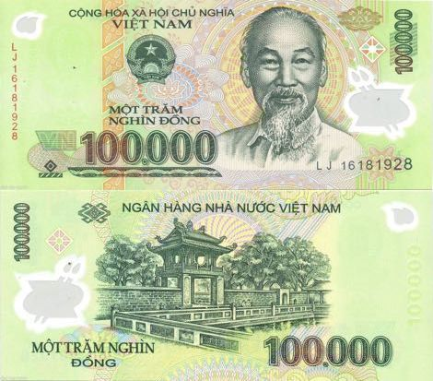
Tìm hiểu về đồng tiền Việt Nam
50.000 đồng
100.000 đồng

Slide 17
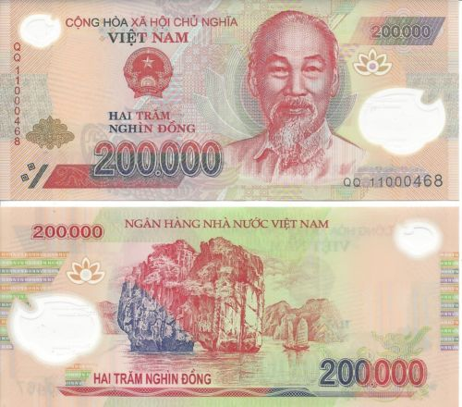
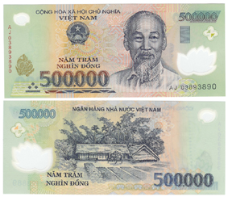
Tìm hiểu về đồng tiền Việt Nam
200.000 đồng
500.000 đồng

Slide 18
Kết luận:
Trên các đồng tiền Việt Nam, có một mặt giống nhau: hình Bác Hồ, dòng chữ “Cộng hoà xã hội chủ nghĩa Việt Nam” và mệnh giá tiền (chữ và số). Trên mặt khác, ngoài dòng chữ “Ngân hàng Nhà nước Việt Nam”, mệnh giá tiền còn có các hình ảnh ở các tờ tiền.

Slide 19
Tìm hiểu về đồng tiền Việt Nam
Hình ảnh khu cảng Hải Phòng với tàu thuyền đông đúc.
Vườn quốc gia Yok Đôn, Đắk Lắc.

Slide 20
Tìm hiểu về đồng tiền Việt Nam
Xưởng dệt Nam Định.
Nhà máy thủy điện Trị An, Đồng Nai.

Slide 21
Tìm hiểu về đồng tiền Việt Nam
Mỏ dầu Bạch Hổ.
Chùa Cầu, Hội An,
Quảng Nam.

Slide 22
Tìm hiểu về đồng tiền Việt Nam
Nghênh Lương Đình và Phú Văn Lâu, Huế.
Khuê Văn Các, Văn Miếu Quốc Tử Giám, Hà Nội.

Slide 23
Tìm hiểu về đồng tiền Việt Nam
Vịnh Hạ Long,
Quảng Ninh.
Quê Bác Hồ ở làng Sen, Nam Đàn, Nghệ An.

Slide 24


Slide 25
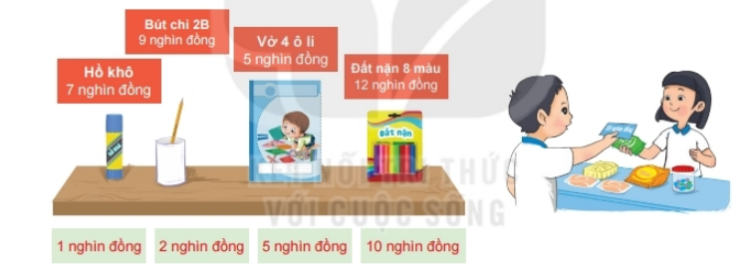
Chơi trò: Đi chợ
Sắm vai người mua hàng, người bán hàng ;
dùng thẻ ghi tiền để mua hàng

Slide 26
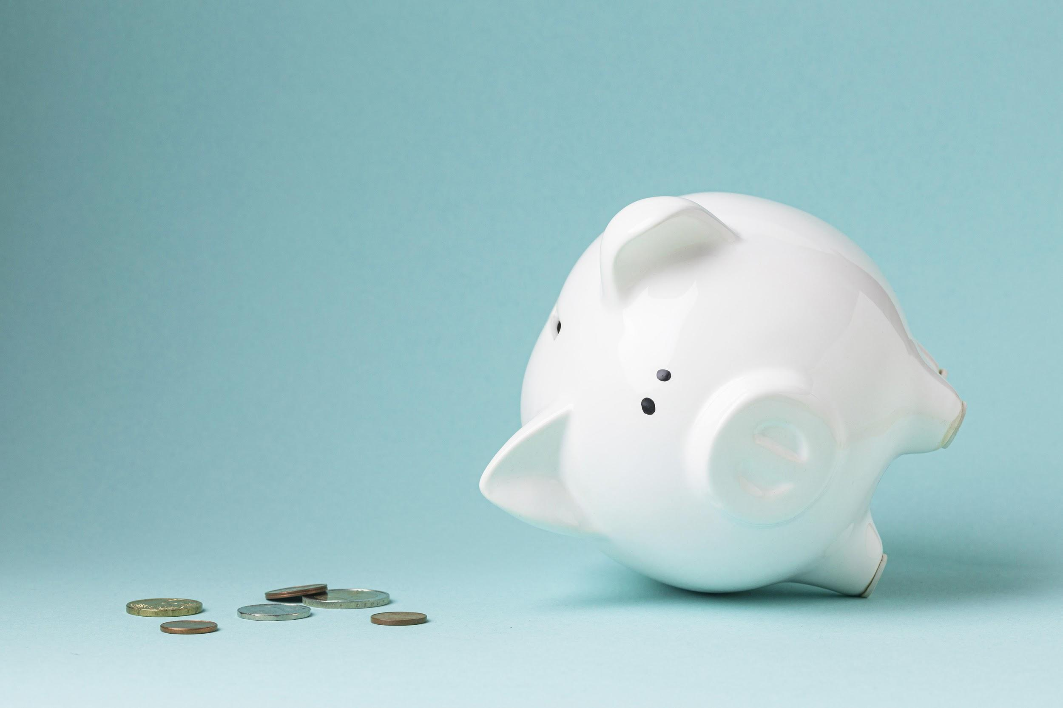
Em đã mua được món đồ nào?
Vì sao em chọn mua món đồ đó?

Slide 27
Kết luận:
“Nhờ công sức lao động
Mới làm ra đồng tiền
Em giữ gìn, quý trọng
Học tiêu tiền thông minh!”

Slide 28


Slide 29


Slide 30


